Slide 1
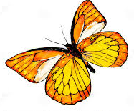
Көбелек пен Ебелек
(мысал)
Шона Смаханұлы

Slide 2
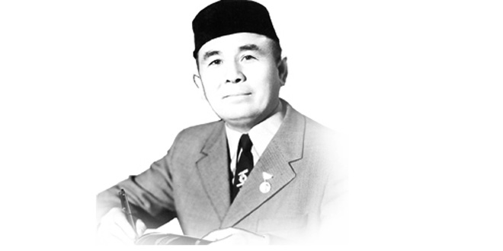
Шона Смаханұлы (1924–1988) 5 қазан Жамбыл облысы, Талас ауданындағы «Ойық» деген ауылда дүниеге келген. Анасынан ерте айрылып, балалар үйінде, интернатта тәрбиеленеді. Ұлы Отан соғысына қатысқан. Соғыстан кейін біраз жыл ауылдық мектепте мұғалімдік қызмет атқарған. Бірнеше ән мәтіндерінің авторы. Орыс тілінде бірнеше кітабы жарық көрген.

Slide 3
ЕБЕЛЕК – алабұта тұқымдасына жататын бір жылдық шөптесін өсімдік. Шөл, шөлейт аймақтардағы құм, құмайт, сор топырақты, қиыршық тасты жерлерде өседі. Олардың биіктігі 3 – 30 см . Сабағы көп бұтақты болғандықтан өсімдік шар тәрізді дөңгелек болып көрінеді. Сабағын қалың түк басқан, оның сұрғылт не сарғыш болатыны соған байланысты. Жапырағы үш-үштен шоқтанып, кезектесіп орналасады. Ебелекті төрт түлік мал сүйсініп жейді.

Slide 4
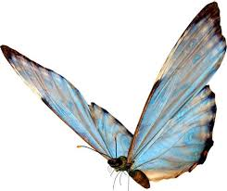
Желсіз түнде тымық күні
Күткендей бір мықтыны
Көбелек пен Ебелек кездесті,
Бір-бірін қолпаштай сөйлесті.
-Көбеке!-деді Ебелек,
Шыр айнала елбеңдеп,-
Гүл реуішті қанатың бар,
Таусылмас талантың бар.
Гүлден гүлге қонып,
Шаттықта көңілің толып
Жүрген серісің –ау!
Құс бейнелі перісің –ау!

Slide 5
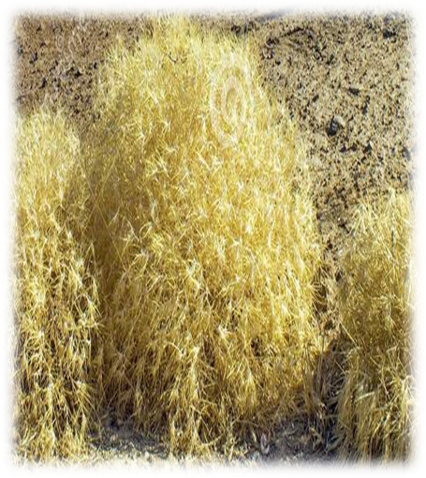
Сөйтсе де достым,
Енді көп ұшпасақ деймін,
Белгілі жерде қыстасақ деймін.
-Ақылыңыз әйбат-ақ, Әбеке!
Жүрген жеріңізсіздің де береке.
Желқабыз жүйрік едік,
Құйынмен бірге құйғып едік.
Сіз мені Көбеке деп,
Мен сізді Ебеке деп,
Сіз аға, мен жаға боп,
Тізе қосып бірге жүрелік,
Тату-тәтті өмір сүрелік!-
Дей бергенде, жел гу ете қалды,
Жүректері су ете қалды.
Өздері де ұшты сөздері де ұшты.
Көбелек пен ебелек болма,
Тиянақты бол,
Болма ұшып-қонба!

Slide 6
1-тапсырма
Мысалды мұқият тыңда
2-тапсырма Осы мысалдан қандай ой түйдің? 5 мақал-мәтел жаз

Slide 7
Үй жұмысы
Мысалды тыңдай отырып, өз қиялыңмен сурет сал

